Slide 1
Формули зведення алгебра 10 клас
29.11.2021

Slide 2
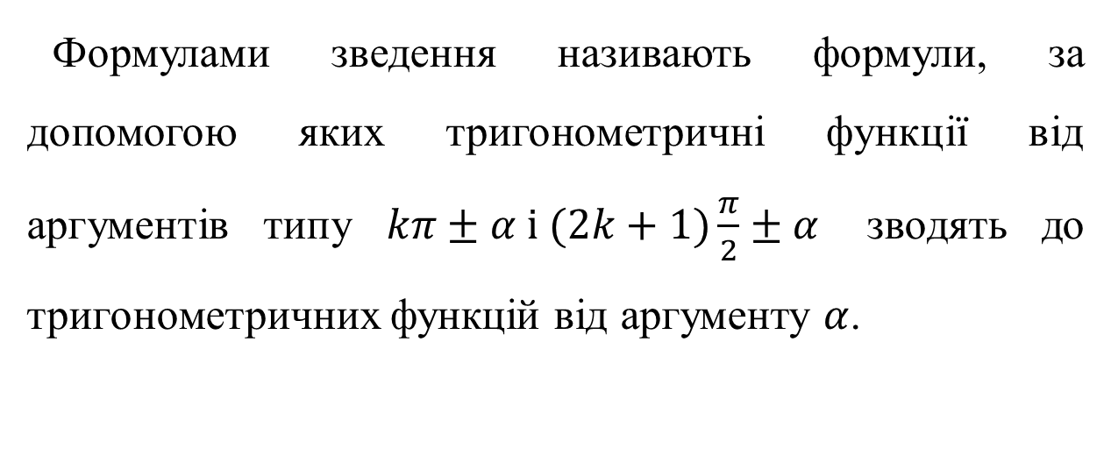
Формулами зведення називають формули, за допомогою яких тригонометричні функції від аргументів типу $kπ±α і (2k+1)\frac{π}{2}±α$ зводять до тригонометричних функцій від аргументу $α$.

Slide 3
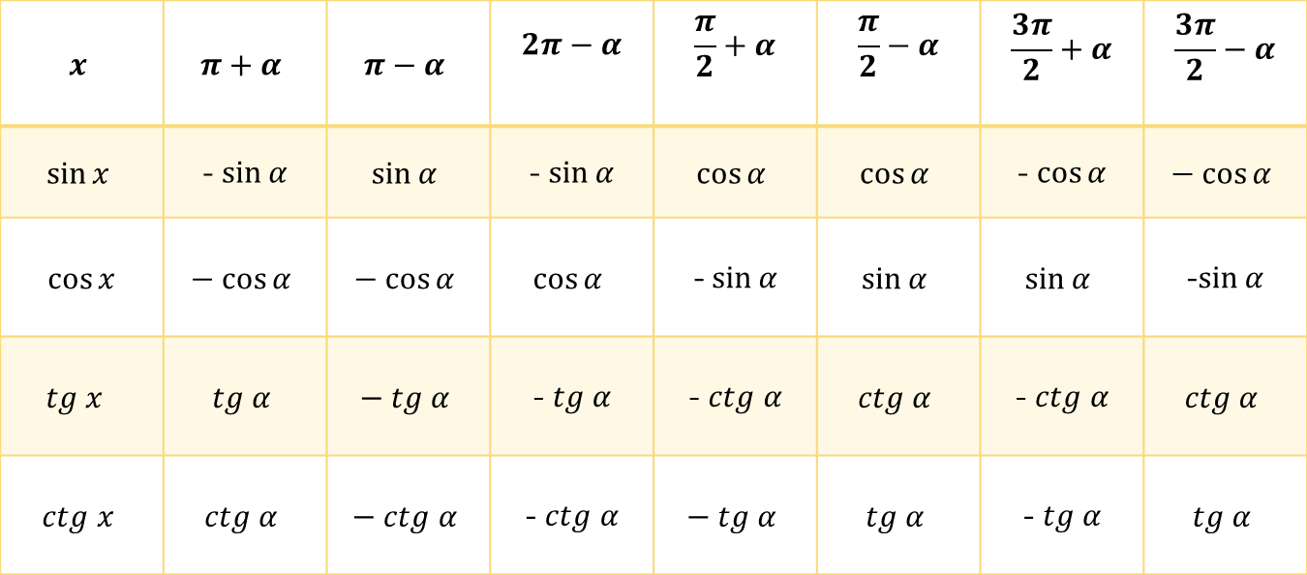
$$x$$ | $$π+α$$ | $$π−α$$ | $$2π−α$$ | $$\frac{π}{2}+α$$ | $$\frac{π}{2}−α$$ | $$\frac{3π}{2}+α$$ | $$\frac{3π}{2}−α$$
$$\sin{x}$$ | - $\sin{α}$ | $$\sin{α}$$ | - $\sin{α}$ | $$\cos{α}$$ | $$\cos{α}$$ | - $\cos{α}$ | $$− cos{α}$$
$$\cos{x}$$ | $$− cos{α}$$ | $$− cos{α}$$ | $$\cos{α}$$ | -$\sin{α}$ | $$\sin{α}$$ | $$\sin{α}$$ | -$\sin{α}$
$$tg x$$ | $$tg α$$ | $$− tg α$$ | - $tg α$ | - $ctg α$ | $$ctg α$$ | - $ctg α$ | $$ctg α$$
$$ctg x$$ | $$ctg α$$ | $$− ctg α$$ | - $ctg α$ | $$− tg α$$ | $$tg α$$ | - $tg α$ | $$tg α$$

Slide 4
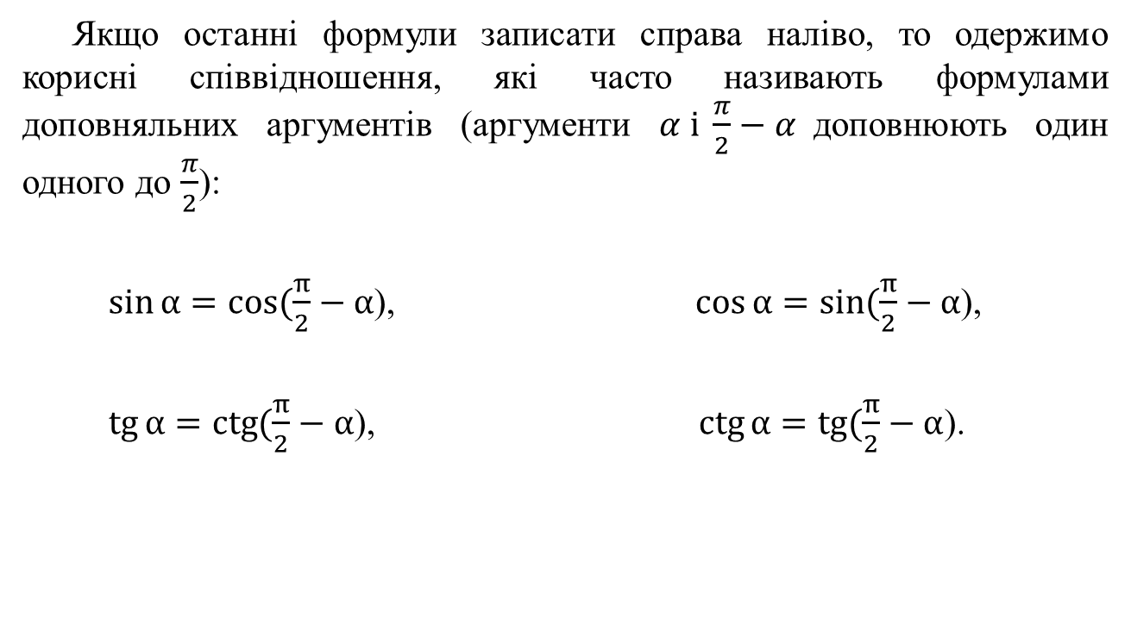
Якщо останні формули записати справа наліво, то одержимо корисні співвідношення, які часто називають формулами доповняльних аргументів (аргументи $α і \frac{π}{2}−α$доповнюють один одного до $\frac{π}{2}$):
$\sin{α=\cos{(\frac{π}{2}−α}}$), ${\cos{α}=\sin{(\frac{π}{2}−α}}$),
$\operatorname{tg}{α=\operatorname{ctg}{(\frac{π}{2}−α}}$), $\operatorname{ctg}{α=\operatorname{tg}{(\frac{π}{2}−α}}$).

Slide 5
Для того щоб записати будь-яку з них, можна керуватися такими правилами.
1. У правій частині рівності ставлять той знак, який має ліва частина за умови, що
0< α < π .
2. Якщо в лівій частині формули аргумент має вигляд або , то синус замінюють на косинус і навпаки. Якщо аргумент має вигляд π ± a, то заміни функції не відбувається.

Slide 6
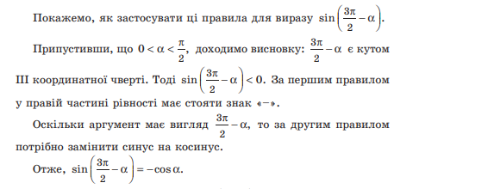

Slide 7
Приклади розв'язання вправ
1.Спростіть вираз
Маємо:

Slide 8
2.Замініть значення тригонометричної функції значенням гострого кута: 1)
2)
Маємо:
1)
2)

Slide 9
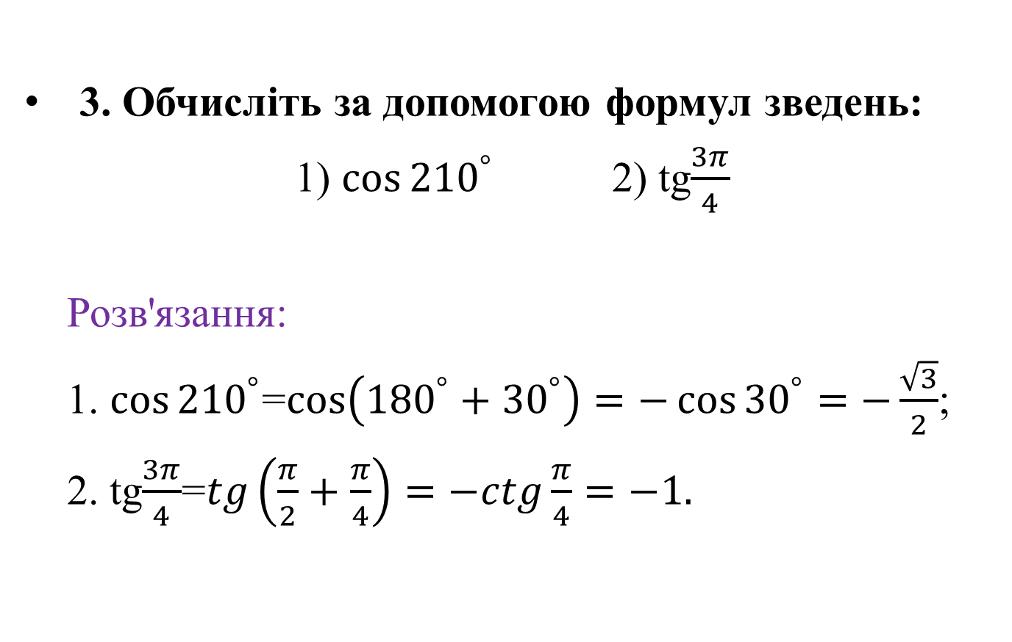
3. Обчисліть за допомогою формул зведень:
1) $\cos{{210}^{°}}$ 2) tg$\frac{3π}{4}$
Розв'язання:
1. $\cos{{210}^{°}}$=$\cos\left({180}^{°}+{30}^{°}\right)=−\cos{{30}^{°}=−\frac{\sqrt{3}}{2}}$;
2. tg$\frac{3π}{4}$=$tg\left(\frac{π}{2}+\frac{π}{4}\right)=−ctg\frac{π}{4}=−1.$

Slide 10
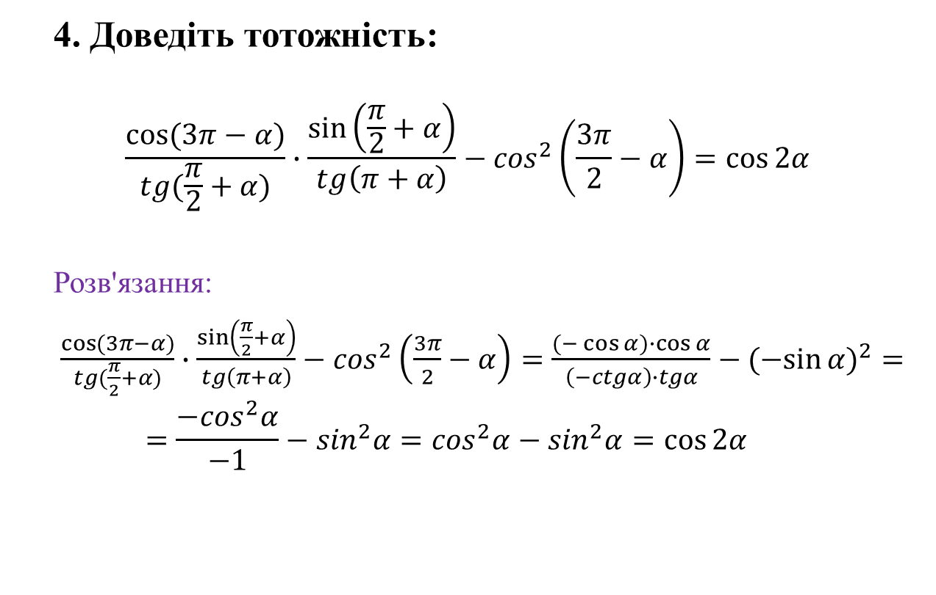
4. Доведіть тотожність:
$$\frac{\cos{(3π−α)}}{tg(\frac{π}{2}+α)}∙\frac{\sin\left(\frac{π}{2}+α\right)}{tg\left(π+α\right)}−\cos^{2}\left(\frac{3π}{2}−α\right)=\cos{2α}$$
Розв'язання:
$\frac{\cos{(3π−α)}}{tg(\frac{π}{2}+α)}∙\frac{\sin\left(\frac{π}{2}+α\right)}{tg\left(π+α\right)}−\cos^{2}\left(\frac{3π}{2}−α\right)=\frac{(−\cos{α)∙\cos{α}}}{\left(−ctgα\right)∙tgα}−(−{sin⁡α)}^{2}=$
$$=\frac{−\cos^{2}α}{−1}−\sin^{2}α=\cos^{2}α−\sin^{2}α=\cos{2α}$$

Slide 11
Домашнє завдання
Вивчити параграф 11
Виконати №11(2,4,6,8,10)

